Slide 1
Jednotná žádost 2022

Slide 2
Jednotná žádost 2022 - termín pro podání JŽ
Konec řádného termínu pro příjem Jednotných žádostí
16. 5. 2022!

Slide 3
Jednotná žádost 2022 - Opatření Greening - Ochranný pás vnitřní a vnější
Deklarace EFA ochranného pásu (vnitřního, vnějšího):
Ochranný pás EFA podél hranice DPB – zůstává beze změny
Ochranný pás EFA vnitřní s možností deklarovat pás podle nařízení vlády č. 48/2017 Sb. (tzn. dělící nebo protierozní pás) – zůstává beze změny
Podmínky i termíny jsou podrobně definovány NV 50/2015 sb. a platí shodně pro oba typy ochranných pásů EFA.
V rámci předtiskové aplikace je nutné označit Ochranný pás EFA zákresem. Pokud nastane situace, že žadatel deklaruje pás širší než povolených 20 m, pak předtisková aplikace automaticky ořízne šíři zákresu OCHP na 20 m.
Úprava šíře OCHP na max. 20 m je nastavena pro OCHP vnitřní i vnější.

Slide 4
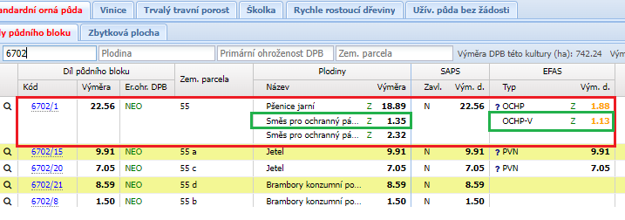
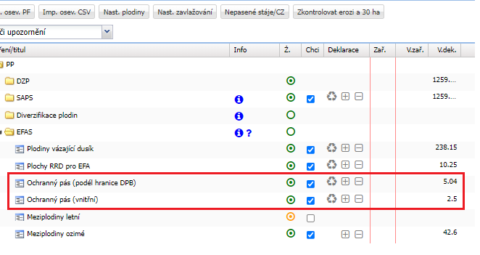
Jednotná žádost 2022 - Opatření Greening - Ochranný pás vnitřní a vnější
Deklarace EFA v Jednotné žádosti:

Slide 5
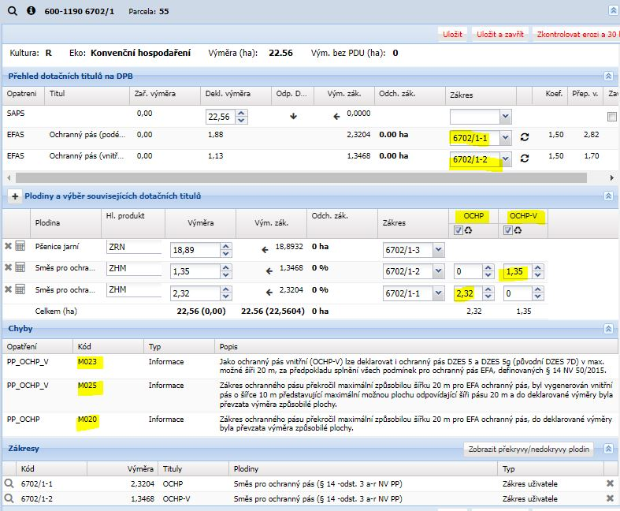
Jednotná žádost 2022 - Opatření Greening - Ochranný pás vnitřní a vnější

Slide 6
Jednotná žádost 2022 - Opatření Greening - úprava pro EFA úhory
Očekáváme úpravu NV 50/2015 sb. v oblasti EFA zelený úhor.
Pravděpodobně bude možné na EFA úhoru pěstovat i jiné plodiny než jen doposud povolené.
Bude zrušena podmínka zákazu použití POR, hnojiv a upravených kalů po dobu trvání úhoru.
Dále bude zrušen zákaz sklizně, spásání a odstraňování zelené hmoty
Deklarace úhoru v rámci předtiskové aplikace se nijak nemění. Ověření nově nastavených podmínek pro úhor bude řešeno KNM.
Pokud žadatel rozvolnění podmínek na EFA úhoru v roce 2022 využije, bude mít po skončení kontrolního období povinnost podat na SZIF formulář s přehledem DPB, na kterých úpravu aplikoval.

Slide 7
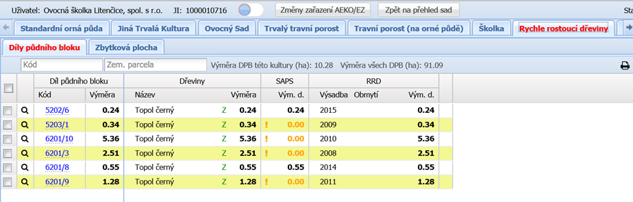
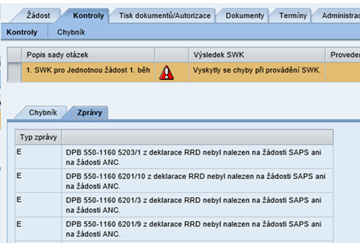
Jednotná žádost 2022 - Deklarace RRD
Deklarace RRD (opakované chyby)
Je nutné zamezit případům, kdy žadatel deklaruje DPB v deklaraci RRD, ale ne v deklaraci SAPS/ANC.

Slide 8
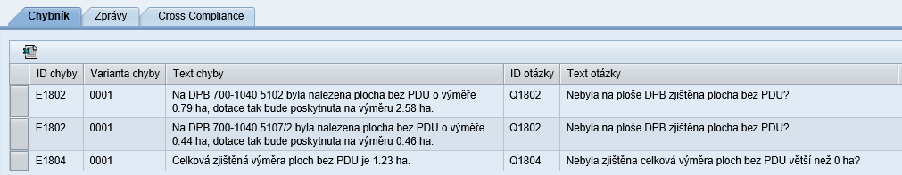
Jednotná žádost 2022 - Plochy bez PDU
Plochy bez PDU (opakované chyby)
Platba není poskytnuta na výměry DPB, ke kterým nemá žadatel právní důvod užívání
-> Upozornit žadatele, aby měli veškeré potřebné dokumenty potvrzující právní důvod užívání k DPB

Slide 9
Jednotná žádost 2022 - Opatření SAPS
Aktualizace povolených odrůd konopí – přidáno 7 odrůd
Alive SK
Estica
Fiona
Loja
Mara 21
Marina
Muka 76

Slide 10
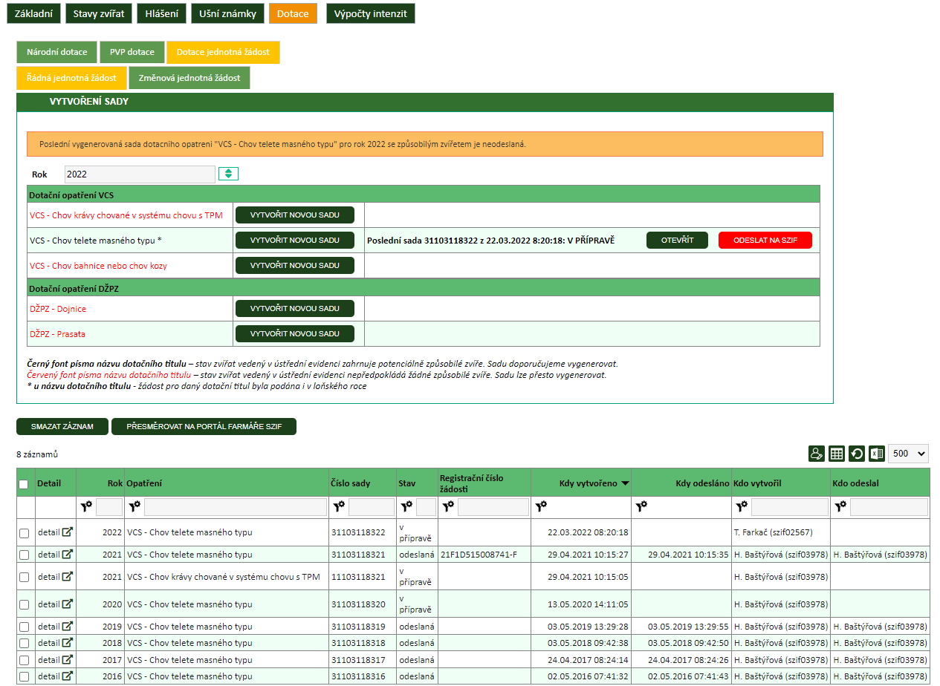
Jednotná žádost 2022 - Předtisky IZR
Tvorba předtisku probíhá stejně jako v předchozích letech, mění se přesměrování z PF na nový IZR (nové prostředí bez výrazných změn oproti původnímu)

Slide 11
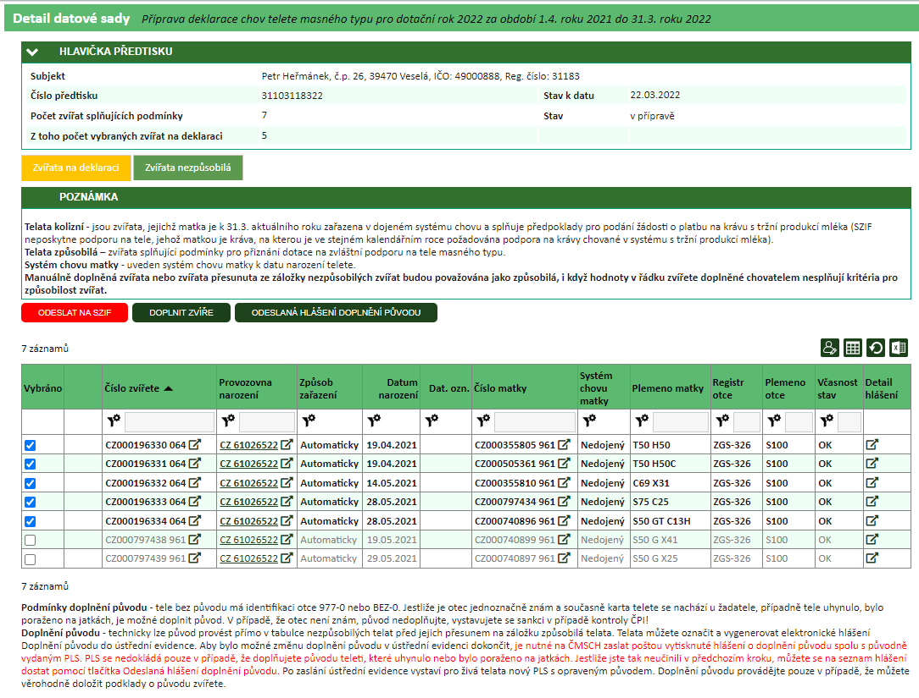
Jednotná žádost 2022 - Předtisky IZR
Zachovány všechny funkce – doplnění zvířete, vymazání zvířete z deklarace (odškrtnutí checkboxu)

Slide 12
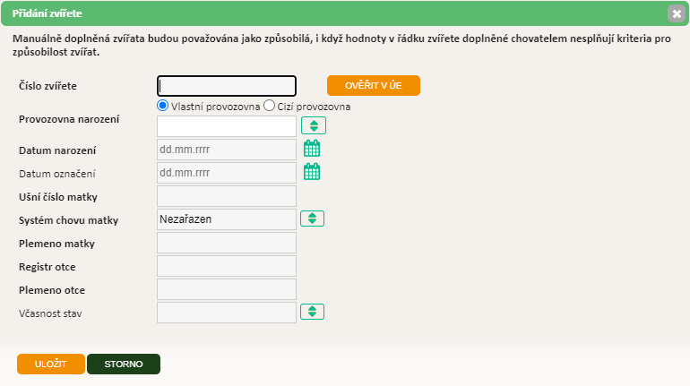
Jednotná žádost 2022 - Předtisky IZR
Pro přidání zvířete stačí vyplnit číslo UZ a pomocí „ověřit v ÚE” se načtou zbylé údaje

Slide 13
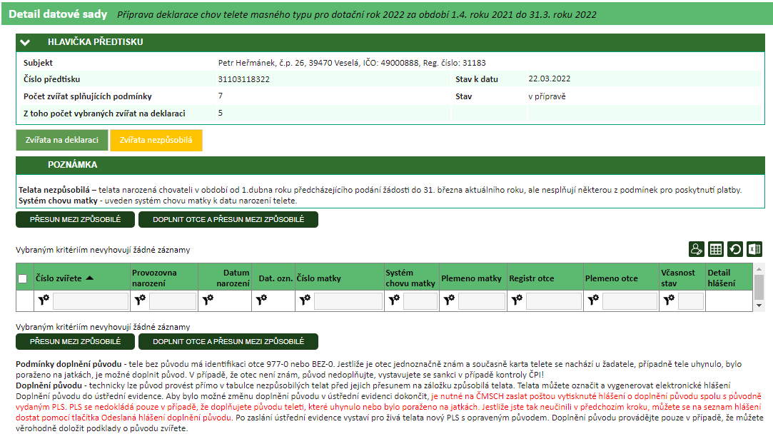

Jednotná žádost 2022 - Předtisky IZR
Je možné přesunout zvířata z nezpůsobilých do způsobilých
Manuální úprava je pak patrná ve sloupci způsob zařazení

Slide 14
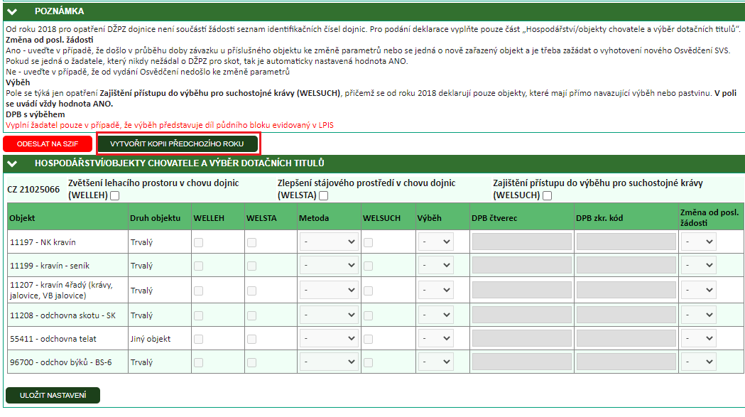
Jednotná žádost 2022 - Předtisky IZR - welfare
Po stisku tlačítka Vygenerovat novou sadu a následném otevření sady je možné stejně jako vloni ručně zvolit podopatření, hospodářství a objekty, kde žadatel chová dojnice/prasata, případně zvolit možnost vytvořit kopii loňského roku a následně jen údaje upravit dle aktuálního stavu.

Slide 15
Jednotná žádost 2022 – Novinky Welfare – novela NV č. 33/2022
NOVĚ Neposkytnutí dotace v podopatření Zvětšení lehacího prostoru v chovu dojnic
na hospodářství - v případě, že v alespoň jednom z trvalých objektů uvedených v žádosti o poskytnutí dotace došlo k navýšení počtu ustájených zvířat podle § 2 odst. 7 písm. b) bodu 1 vyhlášky č. 208/2004 Sb., o minimálních standardech pro ochranu hospodářských zvířat, ve znění pozdějších předpisů, pro stáje s automatickým dojicím systémem podle § 1a písm. e) vyhlášky č. 208/2004 Sb., ve znění pozdějších předpisů.

Slide 16
Jednotná žádost 2022 – ANC (PPO)
Od r. 2022 se neposkytuje platba na PPO (NV 44/2018 Sb.,)
ANC (NV 43/2018 Sb.,) Převody žádostí – upřesnění
Výpočet intenzity chovu, který (spolu)rozhoduje o výši sazby (živočišná x rostlinná sazba) za období 1.1. – 31.12.2021
U každé žádosti ANC je rozhodující, zda byl žadatel nebo převodce k 1.1. 2021 evidovaný v IZR nebo v LPIS. U převodů funguje takto:
pokud byl, počítají se žadateli vždy dvě ICH,
za období 1.1. - 31.12. 2021 a 1.6. - 30.9.2022
Pokud žadatel podal převod, do výpočtu ICH vstupují také data převodce. Pokud ne, je počítáno pouze s daty žadatele.
B. pokud nebyl, počítá se pouze jedna ICH za období 1.6. - 30.9.2022
Poznámka: V případě, že žadatel nebyl k 1.1. 2021 v IZR nebo v LPIS a přesto podal převod ANC, je rozhodující, zda byl k 1.1. 2021 v IZR nebo v LPIS původní žadatel (převodce). Na základě toho pak je vypočítána ICH dle bodu A) nebo B).

Slide 17
Agroenvironmentálně-klimatická opatření (AEKO) + navazující (NAEKO)
Ekologické zemědělství (EZ) + navazující (NEZ)
Souhrnné informace
Podrobné podmínky provádění víceletých závazků neprojektových opatření PRV na zemědělské půdě stanoví níže uvedená nařízení vlády
AEKO – nařízení vlády č. 75/2015 Sb.
NAEKO – nařízení vlády č. 330/2019 Sb.
EZ – nařízení vlády č. 76/2015 Sb.
NEZ – nařízení vlády č. 331/2019 Sb.

Slide 18
Agroenvironmentálně-klimatická opatření (AEKO) + navazující (NAEKO)
Ekologické zemědělství (EZ) + navazující (NEZ)
Souhrnné informace
V roce 2022 je možnost vstoupit pouze do zkrácených 1letých závazků NAEKO a NEZ
Pro připomenutí - v roce 2022 nelze vstoupit do nového:
  5letého závazku AEKO / EZ
  1letého závazku NAEKO – titul Nektarodárné biopásy
Je umožněn souběh závazků AEKO a NAEKO, resp. EZ a NEZ. Nelze však kombinovat současně na jednom DPB.

Slide 19
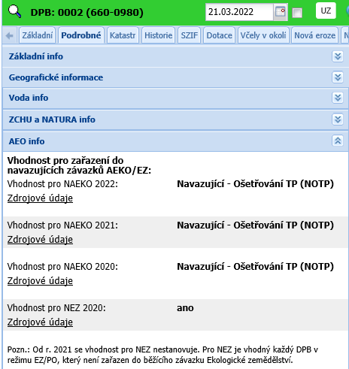
Agroenvironmentálně-klimatická opatření (AEKO) + navazující (NAEKO)
Ekologické zemědělství (EZ) + navazující (NEZ)
Souhrnné informace
Vhodnost pro zařazení NAEKO/NEZ
Pro nové 1leté závazky NAEKO stále platí podmínka tzv. vhodnosti pro zařazení do navazujícího závazku
Naopak pro 1leté závazky v rámci ekologického zemědělství (NEZ) není vhodnost vyžadována
Vhodnost po NAEKO lze ověřit u každého DPB v LPIS na záložce „Podrobné“ =>„AEO info“.

Slide 20
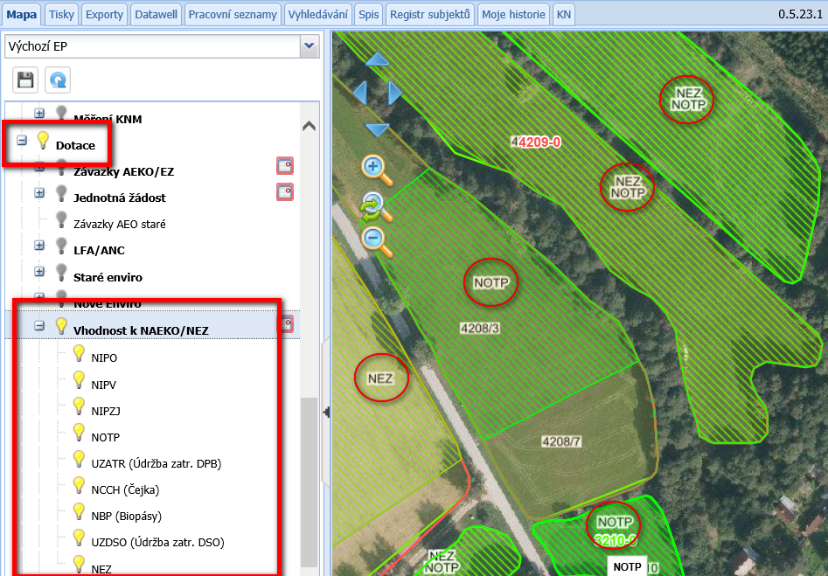
Agroenvironmentálně-klimatická opatření (AEKO) + navazující (NAEKO)
Ekologické zemědělství (EZ) + navazující (NEZ)
Souhrnné informace
Vhodnost pro zařazení NAEKO
Současně lze i přímo v mapě (dostupné i z předtiskové aplikace) zapnout v části „Dotace“ vrstvu vhodnosti k NAEKO/NEZ

Slide 21
Agroenvironmentálně-klimatická opatření (AEKO) + navazující (NAEKO)
Ekologické zemědělství (EZ) + navazující (NEZ)
Souhrnné informace
Vhodnost pro zařazení NAEKO
Vhodnost pro NAEKO 2022 bude napočtena u DPB:
jehož převážná část evidovaná v evidenci využití půdy byla k 31. 12. 2019, 31. 12. 2020 nebo 31. 12. 2021 zařazená podle nařízení vlády č. 75/2015 Sb. anebo 31. 12. 2021 podle nařízení vlády č. 330/2019 Sb. (platí pro podopatření - ošetřování travních porostů, údržba zatravněných DPB, biopásy, ochrana čejky chocholaté, údržba zatravněných DSO)
na jehož převážné části vedené v evidenci využití půdy byl ukončen závazek podle nařízení vlády č. 75/2015 Sb. (platí pro podopatření - IP ovoce, IP révy vinné, IP zeleniny a jahodníku)

Slide 22
Agroenvironmentálně-klimatická opatření (AEKO) + navazující (NAEKO)
Ekologické zemědělství (EZ) + navazující (NEZ)
Souhrnné informace
Vstup do NAEKO/NEZ je možný i s DPB, které měl v původním závazku jiný žadatel (!)
Zvýšení zařazené výměry v rámci 1letých závazků NAEKO/NEZ není vzhledem k délce závazku možné
Snížení zařazené výměry v rámci 1letých závazků NAEKO/NEZ řeší žadatel pouze v případě, že chce uplatnit nárok na poměrnou výši dotace
Navyšování výměry u dobíhajících 5letých závazků AEKO a EZ je možné pouze v rámci disponibilní kvóty k navýšení (35 % výměry zařazené při vstupu do závazku); případnou další výměru, kterou má žadatel k dispozici, lze zařadit do NAEKO (vhodnost 2022), resp. do NEZ
V pátém (posledním) roce zařazení AEKO a EZ je možné neomezené navýšení výměry pouze u již zařazeného DPB, nelze zařadit nový DPB (!)
Aktuální kvótu snížení a navýšení je možné ověřit přímo v předtiskové aplikaci na záložce Změny zařazení AEKO/EZ

Slide 23
Agroenvironmentálně-klimatická opatření (AEKO) + navazující (NAEKO)
Ekologické zemědělství (EZ) + navazující (NEZ)
Souhrnné informace
Automatické deklarace v předtiskové aplikaci
Preferovaným stavem je automatické deklarování všech DPB, které mohou být zřejmě zařazeny do odpovídajícího závazku AEKO nebo NAEKO, resp. EZ nebo NEZ.
U AEKO/NAEKO se automaticky deklaruje podopatření ošetřování travních porostů (OTP), navazující OTP a údržba zatravněných DPB; ostatní podopatření je třeba deklarovat do zařazení manuálně (!)
U EZ/NEZ se automaticky deklarují všechny podporované kultury; u kultury orná půda je automaticky deklarována standardní orná půda – ROP (!), případně změnit manuálně

Slide 24
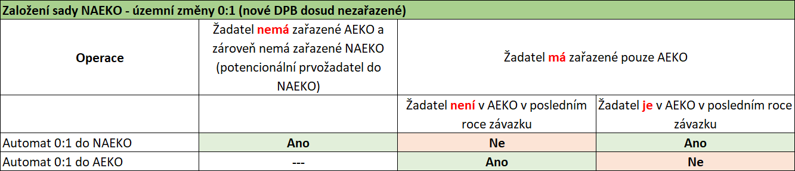
Agroenvironmentálně-klimatická opatření (AEKO) + navazující (NAEKO)
Ekologické zemědělství (EZ) + navazující (NEZ)
Souhrnné informace
Automatické deklarace AEKO/NAEKO v předtiskové aplikaci
Žadatel, který má závazek AEKO v jiném než pátém roce, má všechny nové DPB (0:1) u OTP automaticky nadeklarovány k zařazení do závazku AEKO. Případné překročení kvóty bude hlášeno a je třeba řešit manuálním oddeklarováním jednotlivých DPB
Žadatel, který má již z předchozích let vyčerpanou kvótu pro navýšení v rámci závazku AEKO, bude mít automaticky nadeklarované nové DPB s kulturou T do navazujícího jednoletého závazku OTP nebo s kulturou T a G do navazujícího jednoletého závazku zatravnění.

Slide 25
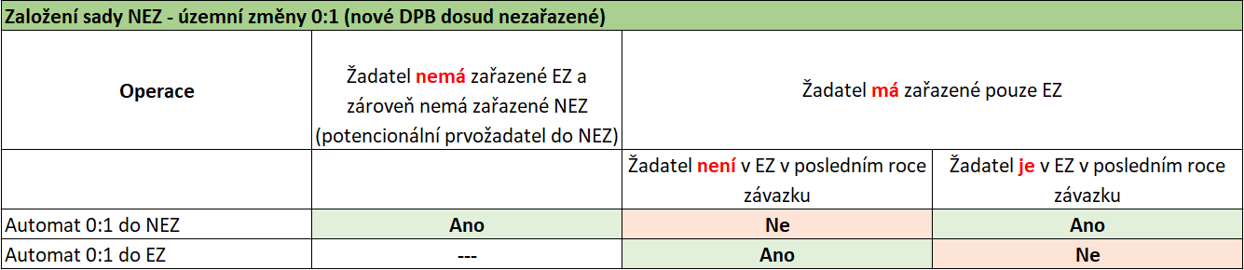
Agroenvironmentálně-klimatická opatření (AEKO) + navazující (NAEKO)
Ekologické zemědělství (EZ) + navazující (NEZ)
Souhrnné informace
Automatické deklarace EZ a NEZ v předtiskové aplikaci
DPB s podporovanou kulturou v rámci EZ/NEZ musí mít v LPIS vymezen režim ekologie či režim přechodného období
Žadatel, který má závazek EZ v jiném, než pátém roce má všechny nové DPB (0:1) automaticky nadeklarovány k zařazení do závazku EZ. Případné překročení kvóty bude hlášeno a je třeba řešit manuálním oddeklarováním jednotlivých DPB
Žadatel, který má již z předchozích let vyčerpanou kvótu pro navýšení, bude mít automaticky nadeklarované nové DPB s podporovanými kulturami do navazujícího jednoletého závazku.

Slide 26
Navazující agroenvironmentálně-klimatická opatření (NAEKO)
Od roku 2021 je umožněno vstoupit pouze do zkrácených jednoletých závazků NAEKO pro daná podopatření:
Integrovaná produkce ovoce (NAEKO/NA)
Integrovaná produkce révy vinné (NAEKO/NB)
Integrovaná produkce zeleniny a jahodníku (NAEKO/NC)
Ošetřování travních porostů (NAEKO/ND)
Údržba zatravněných DPB (NAEKO/NE)
Biopásy (NAEKO/NF) – pouze krmné biopásy
Ochrana čejky chocholaté (NAEKO/NG)
Údržba zatravněných DSO (NAEKO/NH)

Slide 27

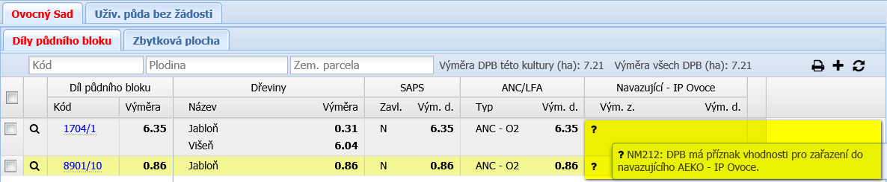
NAEKO/NA: Integrovaná produkce ovoce
Podporovaná zemědělská kultura: ovocný sad (S)
Minimální výměra pro zařazení: 0,5 hektaru
Není vyžadována tzv. celofaremnost, tj. žadatel může zařadit libovolné DPB s příznakem vhodnosti pro navazující AEKO
    V předtiskové aplikaci je pro deklaraci podopatření nutné zafajfkovat checkbox „Chci“ (Obr. 1). Následně dojde u relevantních DPB k zobrazení otazníku upozorňujícího žadatele na vhodnost pro zařazení DPB do navazujícího AEKO – IP ovoce (Obr. 2). Vybraný DPB je nutné zaškrtnout a manuálně přidat plusem do podopatření.
    Od 2021 je vyžadován zákres jednotlivých produkčních ploch jádrovin, peckovin a bobulovin, pokud se na DPB vyskytuje více než jedna z uvedených skupin.
    Obr. 1 Obr. 2

Slide 28

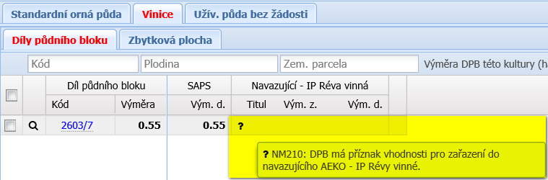
NAEKO/NB: Integrovaná produkce révy vinné
Podporovaná zemědělská kultura: vinice (V)
Minimální výměra pro zařazení: 0,5 hektaru
Podopatření Integrovaná produkce révy vinné se člení na tituly:
    základní ochrana vinic
    nadstavbová ochrana vinic
    V předtiskové aplikaci je pro deklaraci podopatření nutné zafajfkovat checkbox „Chci“ (Obr. 1). Následně dojde u relevantních DPB k zobrazení otazníku upozorňujícího žadatele na vhodnost pro zařazení DPB do navazujícího AEKO – IP Révy vinné (Obr. 2). Vybraný DPB je nutné zaškrtnout a manuálně přidat plusem do podopatření, respektive do jednoho z výše uvedených titulů.
    Obr. 1 Obr. 2

Slide 29
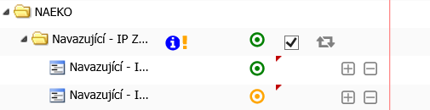
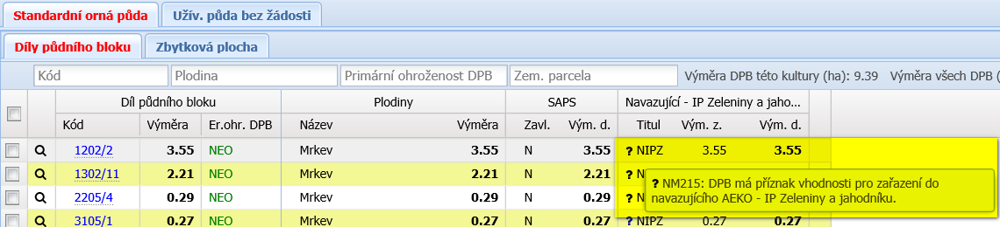
NAEKO/NC: Integrovaná produkce zeleniny a jahodníku
Podporovaná zemědělská kultura: standardní orná půda (R) nebo jiná trvalá kultura (J)
Minimální výměra pro zařazení: 0,5 hektaru
Podopatření Integrovaná produkce zeleniny a jahodníku se člení na tituly:
  integrovaná produkce zeleniny
  integrovaná produkce jahodníku
  V předtiskové aplikaci je pro deklaraci podopatření nutné zafajfkovat checkbox „Chci“ (Obr. 1). Následně dojde u relevantních DPB k zobrazení otazníku upozorňujícího žadatele na vhodnost pro zařazení DPB do navazujícího AEKO – IP zeleniny a jahodníku (Obr. 2). Vybraný DPB je nutné zaškrtnout a manuálně přidat plusem do podopatření, respektive do jednoho z výše uvedených titulů.
  Obr. 1 Obr. 2

Slide 30
NAEKO/ND: ošetřování travních porostů
Podporovaná zemědělská kultura: trvalý travní porost (T)
Minimální výměra pro zařazení: 2 hektary
Podopatření ošetřování travních porostů se člení na tituly:
  obecná péče o extenzivní louky a pastviny
  mezofilní a vlhkomilné louky hnojené
  mezofilní a vlhkomilné louky nehnojené
  horské a suchomilné louky hnojené
  horské a suchomilné louky nehnojené
  trvale podmáčené a rašelinné louky
  ochrana modrásků
  ochrana chřástala polního
  suché stepní trávníky a vřesoviště
  druhově bohaté pastviny

Slide 31

NAEKO/NE: Údržba zatravněných DPB
Podporovaná zemědělská kultura: trvalý travní porost (T) nebo travní porost (G)
Minimální výměra pro zařazení: 0,5 hektaru
Podopatření údržba zatravněných DPB se člení na tituly:
  základní údržba zatravněných dílů půdních bloků
  údržba zatravněných dílů půdních bloků podél vodního útvaru
  V předtiskové aplikaci bude automaticky deklarováno zařazení DPB do navazujícího jednoletého závazku AEKO – Údržba zatravněných DPB. V případě, že žadatel nemá zájem o zařazení, musí daný DPB manuálně oddeklarovat (minusem).

Slide 32
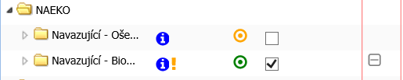
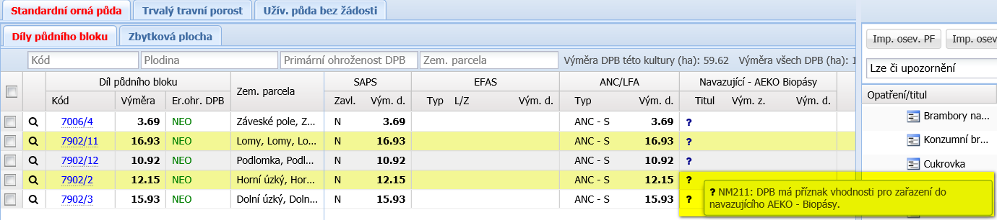
NAEKO/NF: Biopásy
Podporovaná zemědělská kultura: standardní orná půda (R)
Minimální výměra pro zařazení: 2 hektary
Podopatření biopásy se člení na tituly:
  krmné biopásy
  nektarodárné biopásy (v roce 2022 nelze uzavřít nový 1letý závazek)
  V předtiskové aplikaci je pro deklaraci podopatření nutné zafajfkovat checkbox „Chci“ (Obr. 1). Následně dojde u relevantních DPB k zobrazení otazníku upozorňujícího žadatele na vhodnost pro zařazení DPB do navazujícího AEKO – Biopásy (Obr. 2). Vybraný DPB je nutné zaškrtnout a manuálně přidat plusem do podopatření, respektive do jednoho z výše uvedených titulů.
  Obr. 1 Obr. 2

Slide 33

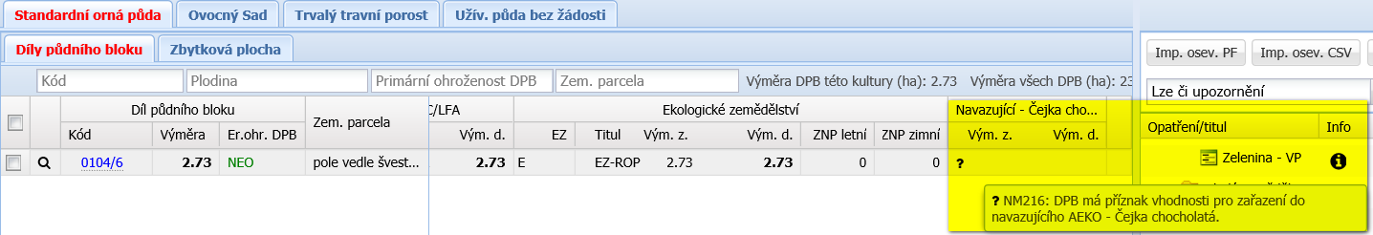
NAEKO/NG: Ochrana čejky chocholaté
Podporovaná zemědělská kultura: standardní orná půda (R)
Minimální výměra pro zařazení: 0,5 hektaru
V předtiskové aplikaci je pro deklaraci podopatření nutné zafajfkovat checkbox „Chci“ (Obr. 1). Následně dojde u relevantních DPB k zobrazení otazníku upozorňujícího žadatele na vhodnost pro zařazení DPB do navazujícího AEKO – Ochrana čejky chocholaté (Obr. 2). Vybraný DPB je nutné zaškrtnout a manuálně přidat plusem do podopatření.
Obr. 1 Obr. 2

Slide 34
NAEKO/NH: Údržba zatravněných drah soustředěného odtoku
Podporovaná zemědělská kultura: trvalý travní porost (T) nebo travní porost (G)
Minimální výměra pro zařazení: 0,5 hektaru
V předtiskové aplikaci je pro deklaraci podopatření nutné zafajfkovat checkbox „Chci“. Následně dojde u relevantních DPB k zobrazení otazníku upozorňujícího žadatele na vhodnost pro zařazení DPB do navazujícího AEKO – Údržba zatravněných drah soustředěného odtoku.

Slide 35
NAEKO(ND) + AEKO(D): ošetřování travních porostů
NOVĚ jsou při výpočtu intenzity chovu hospodářských zvířat 1,15 zohledňovány výměry zařazené v:
  NAEKO – ošetřování travních porostů (titul: obecná péče o extenzivní louky a pastviny, mezofilní a vlhkomilné louky hnojené, mezofilní a vlhkomilné louky nehnojené, horské a suchomilné louky hnojené, horské a suchomilné louky nehnojené, ochrana modrásků, ochrana chřástala polního, suché stepní trávníky a vřesoviště a druhově bohaté pastviny)
  NAEKO – údržba zatravněných DPB (titul: základní údržba zatravněných dílů půdních bloků, údržba zatravněných dílů půdních bloků podél vodního útvaru)
  AEKO – ošetřování travních porostů (titul: obecná péče o extenzivní louky a pastviny, mezofilní a vlhkomilné louky hnojené, mezofilní a vlhkomilné louky nehnojené, horské a suchomilné louky hnojené, horské a suchomilné louky nehnojené, ochrana modrásků, ochrana chřástala polního, suché stepní trávníky a vřesoviště a druhově bohaté pastviny)
  AEKO – zatravňování orné půdy* (titul: zatravňování orné půdy běžnou směsí, zatravňování orné půdy druhově bohatou směsí, zatravňování orné půdy regionální směsí, zatravňování orné půdy podél vodního útvaru běžnou směsí, zatravňování orné půdy podél vodního útvaru druhově bohatou směsí, zatravňování orné půdy podél vodního útvaru regionální směsí)
*vstupuje do výpočtu intenzity chovu hospodářských zvířat 1,15 až od druhého roku závazku!

Slide 36
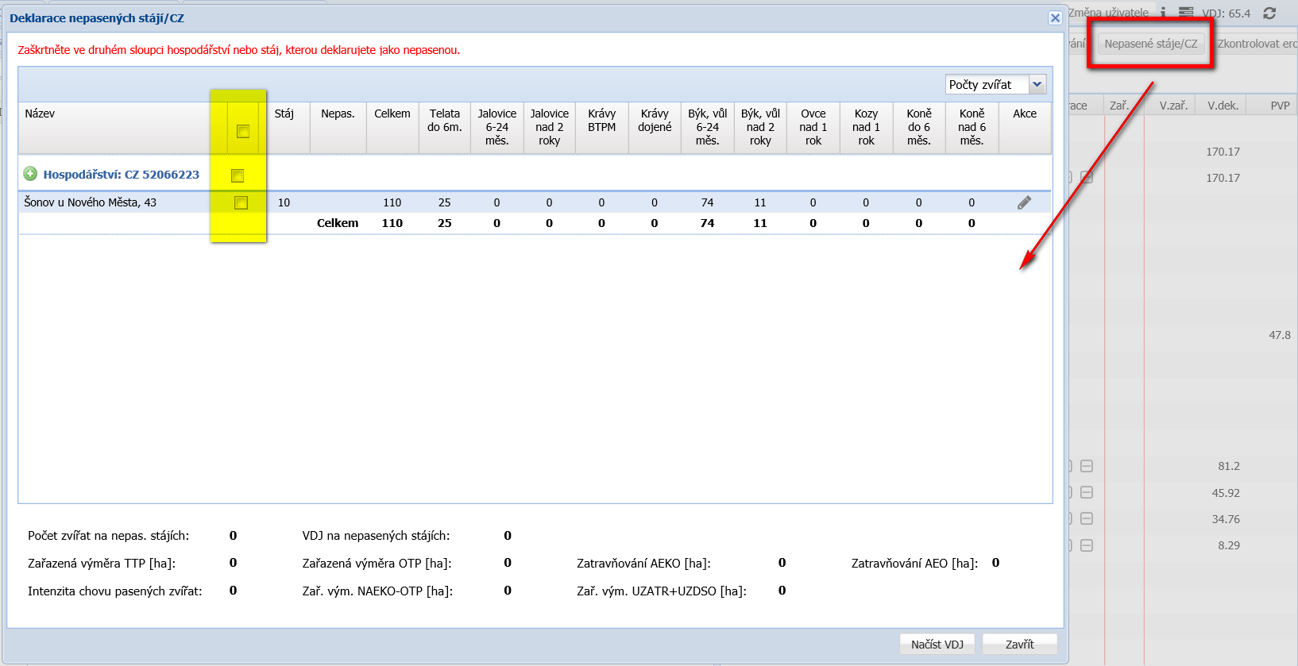
Jednotná žádost 2022 – NAEKO(ND) + AEKO(D): ošetřování travních porostů
Deklarace nepasených hospodářství/stájí je v předtiskové aplikaci prováděna pouze jednou (současně pro AEKO + NAEKO)

Slide 37
Ekologické zemědělství (EZ), Navazující ekologické zemědělství (NEZ)
Intenzita chovu - jsou započítána pouze zvířata s vymezeným ekologickým statusem (!)
V souladu se zemědělskou praxí a prováděním agrotechnických operací, je žadateli nově umožněna přeměna travního porostu (G) na standardní ornou půdu (R) v termínu po 31. srpnu příslušného kalendářního roku bez toho, že by se žadatel vystavoval riziku neposkytnutí dotace za nedodržení podmínek pro poskytnutí dotace.
Poznámka:
Při změně kultury z travního porostu (G) na trvalý travní porost (T) u EZ/NEZ se nepodává změna dotační žádosti.
Při změně kultury z travního porostu (G) na ornou půdu (R), pokud ke změně dojde po 31.8., se rovněž nepodává změna žádosti.

Slide 38
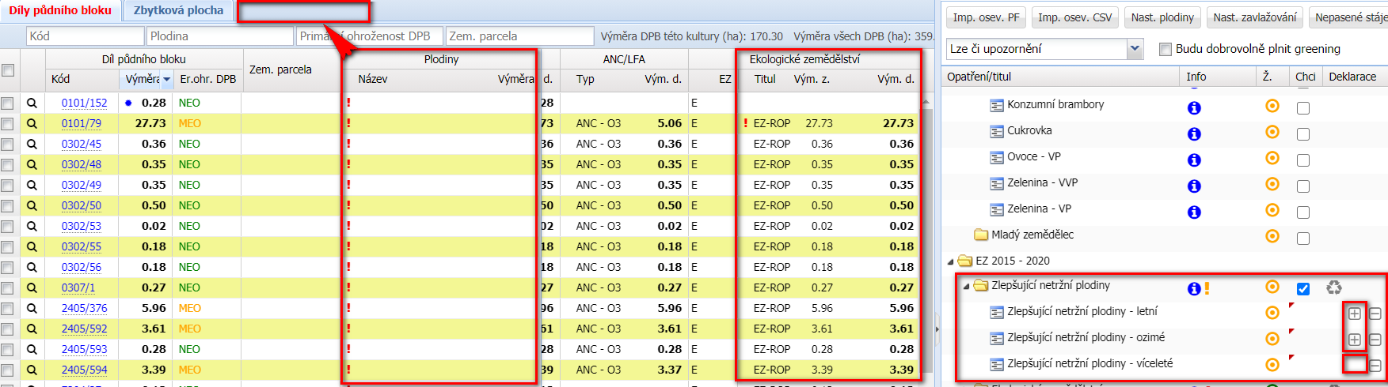
Ekologické zemědělství (EZ), Navazující ekologické zemědělství (NEZ)
Samostatná deklarace zlepšujících netržních plodin (ZNP)
Pokud žadatel deklaruje v rámci EZ a NEZ (dohromady) alespoň 5ha z titulů ROP a RZB na orné půdě, má povinnost deklarovat na alespoň 20% této plochy ZNP.
Výchozí stav v předtiskové aplikaci – nejsou deklarované plodiny

Slide 39

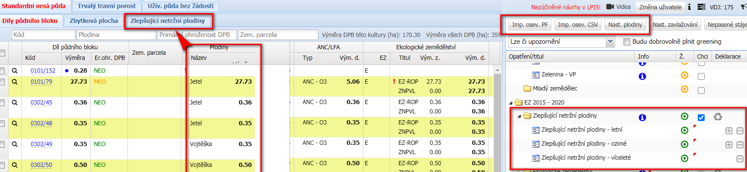
Ekologické zemědělství (EZ), Navazující ekologické zemědělství (NEZ)
Samostatná deklarace zlepšujících netržních plodin (ZNP)
Z deklarace plodin se automaticky k příslušným DPB nadeklarují víceleté plodiny (VL)…
… a nově se založí samostatná deklarace ZNP
Po „refreshi“ se semafor u deklarace ZNP změní na zelenou (splněno 20%)
Žadatel dále může manuálně pomocí (+) přidat z hlavní deklarace DPB s variantou letní (L) nebo ozimou (O) a jejich výměru; po „refreshi“ budou DPB rovněž načteny do deklarace ZNP.

Slide 40
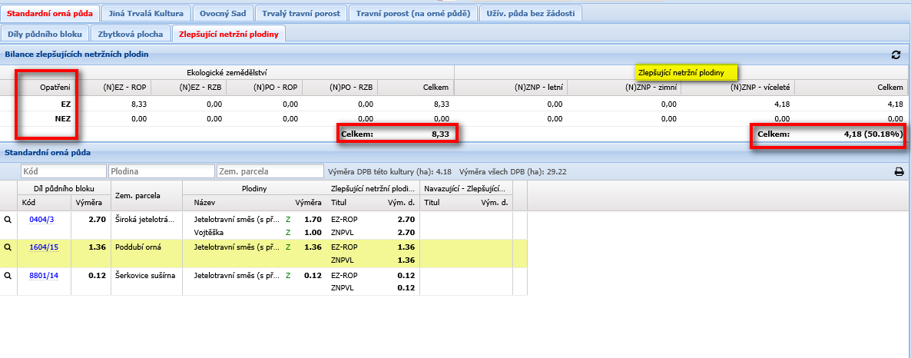
Ekologické zemědělství (EZ), Navazující ekologické zemědělství (NEZ)
Samostatná deklarace zlepšujících netržních plodin (ZNP)

Slide 41
Ekologické zemědělství (EZ), Navazující ekologické zemědělství (NEZ)
Samostatná deklarace zlepšujících netržních plodin (ZNP)
Je vyžadován zákres ZNP a její varianty (!)
Žadateli se umožňuje změna varianty deklarovaných ZNP (O,L) nebo záměna DPB, na nichž hodlá zlepšující netržní plodiny pěstovat. V této souvislosti je však nutné, aby žádost o dotaci obsahovala celkovou výměru a zákres těchto zlepšujících netržních plodin nebo víceletých plodin na daném DPB.
Lze změnit varianty letní na ozimou, ozimou na letní a přidání letní varianty do termínu 31.07.
Zadání ozimé varianty (pokud na DPB nebyla žádná) do termínu 06.09.

Slide 42
Navazující ekologické zemědělství (NEZ)
V roce 2022 lze podat žádost o zařazení do zkráceného 1letého závazku NEZ na tituly:
Navazující EZ - chmelnice | Navazující PO - chmelnice
Navazující EZ - intenzivní sady | Navazující PO - intenzivní sady
Navazující EZ - krajinotvorné sady | Navazující PO - krajinotvorné sady
Navazující EZ - ostatní sady | Navazující PO - ostatní sady
Navazující EZ - pěstování jahodníku | Navazující PO - pěstování jahodníku
Navazující EZ - pěstování ostatních plodin | Navazující PO - pěstování ostatních plodin
Navazující EZ - travní porost na orné půdě | Navazující PO - travní porost na orné půdě
Navazující EZ - pěstování trav na semeno | Navazující PO - pěstování trav na semeno
Navazující EZ - úhor | Navazující PO - úhor
Navazující EZ - pěstování zeleniny a speciálních bylin | Navazující PO - pěstování zeleniny a speciálních bylin
Navazující EZ - travní porosty | Navazující PO - travní porosty
Navazující EZ - vinice | Navazující PO - vinice

Slide 43
Nejčastější zbytečné chyby (ANC, AEKO/NAEKO, EZ/NEZ)
Změna v LPIS = změna žádosti (často je opomenuto podání změny u opatření, kterým stále běží sledované období – ANC do 30.9., AEKO/EZ do 31.12.)= zbytečená předeklarace
Změna kultury před koncem sledovaného období (31.12.) – POZOR, u závazků nelze – typicky u TTP, sadů nebo vinic stále dochází ke změnám kultury před 31.12. = zbytečná předeklarace
Poměrná dotace u závazků AEKO/EZ – podat změnu zařazení, nepodávat změnu dotace (jinak nelze poměrnou dotaci u závazků vyčíslit)
Trávy na orné v EZ/NEZ i obecně - mohou být pěstovány pouze na semeno! Nutno správně deklarovat plodinu
R = pěstování trav na semeno
jinak se jedná o kulturu G – tráva na orné

Slide 44
Nejčastější zbytečné chyby (ANC, AEKO, EZ)
Intenzity chovu
  registrovat hospodářská zvířata v ústřední evidenci zvířat a ve stanoveném kontrolním období dodržet předepsanou ICH (nestačí zvířata pouze chovat)
  v případě neplnění min. ICH – u ANC snížená sazba (rostlinná produkce), u ostatních titulů nejčastěji vychází porušení vedoucí k zamítnutí žádosti (navíc u AEKO/NAEKO pozor i na max. ICH 1,5 VDJ/veškerá půda v LPIS)
  Chová-li žadatel koně a požaduje je započítat do ICH je třeba do 30.9. příslušného kalendářního roku doručit elektronický opis registru koní a elektronickou deklaraci chovu koní (pro ANC jsou třeba dvě DCHK a to za období 1.6.-30.9.2022 a 1.1.-31.12.2021)
  Intenzita max. 1,15 pasených VDJ/ha (AEKO/NAEKO) – deklarovat NEPASENÉ STÁJE a převést na ně případně zvířata (!)
  EZ/NEZ- jsou započítána pouze zvířata s ekologickým statusem (!)

Slide 45
Nedokončené převody AEKO/EZ
Pokud žadatel nemá v době podání JŽ dokončen převod závazku, je třeba kontaktovat metodiky CP, aby zajistili virtuální převod závazku, aby bylo možné připravit datovou sadu v předtiskové aplikaci.
Kontakt:
Ing. Luboš Bohata Lubos.bohata@szif.cz
Ing. Hana Pecková Hana.peckova@szif.cz

Slide 46
Souhlasné vyjádření Orgánu ochrany přírody (OOP) 2022
Od roku 2021 OOP zadává souhlasné stanovisko s udělením výjimky z podmínek opatření výhradně elektronicky v evidenci zemědělské půdy (LPIS) k jednotlivým DPB.
Do LPIS se zadává jak souhlasné stanovisko pro travní managementy u AEKO/NAEKO, EZ/NEZ, tak pro žadatele, kteří nemají tyto závazky a výjimky jim jsou udělovány ze strany OOP dle zákona č. 114/1992 Sb. o ochraně přírody a krajiny.
SZIF si informaci o souhlasu (výjimce) stahuje automaticky z LPIS pro potřeby kontroly na místě.

Slide 47
Souhlasné vyjádření Orgánu ochrany přírody (OOP) 2022
Stanoviska jsou vydávána na daný kalendářní rok, resp. rok podání žádosti (2022). Pokud bylo před rokem 2021 ze strany OOP vydáno stanovisko s platností na více let, v roce 2022 k němu bude při případné kontrole na místě přihlédnuto.
Datum schválení = datum záznamu výjimky do LPIS, tzn. souhlasné stanovisko nelze udělit se zpětnou platností
Datum schválení je přitom obvykle rozhodující pro posouzení plnění podmínky. V případě, že bude např. souhlas s posunem seče zanesen do LPIS až po termínu předmětné seče, bude nutné, aby OOP zanesl do poznámky příslušného záznamu v LPIS, kdy bylo o udělení výjimky ze strany zemědělce skutečně požádáno. Při vyhodnocení plnění podmínky seče bude toto datum při případné kontrole na místě bráno terénním inspektorem SZIF v potaz.
Zemědělcům je tedy doporučeno:
  Ohledně udělení výjimky kontaktovat příslušný OOP pokud možno s dostatečným časovým předstihem.
  Následně si v LPIS zkontrolovat, že výjimka na daný DPB a danou podmínku byla skutečně udělena (viz dále).

Slide 48
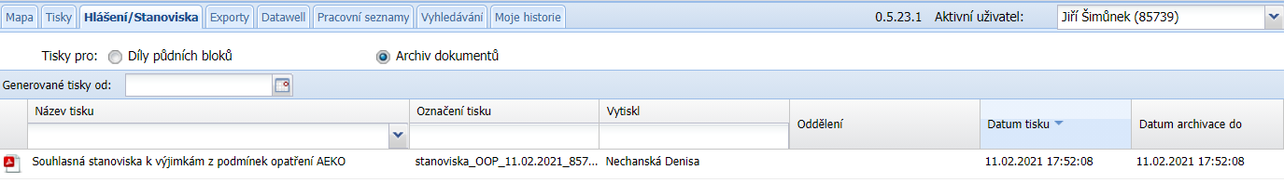
Souhlasné vyjádření Orgánu ochrany přírody (OOP) 2022
Zobrazení schváleného souhlasného stanoviska OOP v LPIS
Pro tzv. aktivního uživatele je umožněno zobrazit schválená souhlasná stanoviska OOP v sekci „Archiv dokumentů“.
V horní liště panelu nad mapou se po otevření záložky „Hlášení/Stanoviska“ označí možnost „Archiv dokumentů“. Schválené stanovisko je umožněno stáhnout ve formátu pdf.

Slide 49
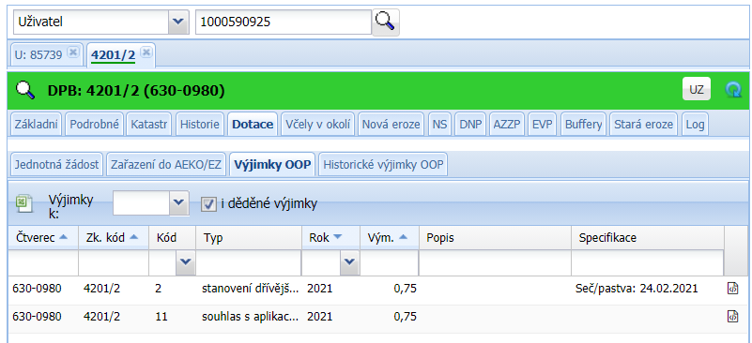
Souhlasné vyjádření Orgánu ochrany přírody (OOP) 2022
Zobrazení schváleného souhlasného stanoviska OOP v LPIS
Na detailu účinného DPB v záložce „Dotace“ se zobrazují výjimky v podzáložce:
  „Výjimky OOP“ - seznam výjimek pro všechny roky, umožněna filtrace stanovisek pomocí výběru roku z comboboxu.

Slide 50
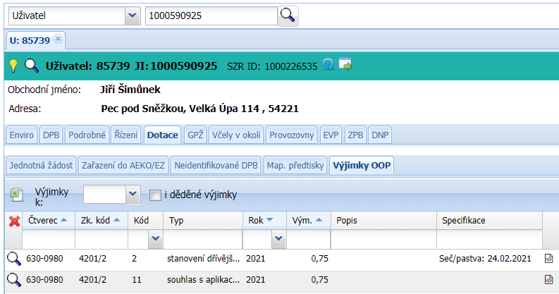
Souhlasné vyjádření Orgánu ochrany přírody (OOP) 2022
Zobrazení schváleného souhlasného stanoviska OOP v LPIS
Na detailu žadatele v záložce „Dotace“ se zobrazují výjimky v podzáložce:
  „Výjimky OOP“ - seznam výjimek pro všechny roky, umožněna filtrace stanovisek pomocí výběru roku z comboboxu.

Slide 51
Zalesnění zemědělské půdy (ZZP) 2022 – Novinky
Od roku 2022 je znovu otevřen příjem:
Ohlášení vstupu do opatření ZZP (formulář je k dispozici na PF od 1. 3. do 16. 5. 2022)
Žádostí o dotaci na založení lesního porostu (formulář bude k dispozici od 17. 5. 2022 po skončení příjmu Ohlášení vstupu do opatření ZZP 2022. Žádost o dotaci na založení lesního porostu je nutné podat nejpozději do 30. 11. 2022.
Změny v roce 2022 pro žádosti o dotaci na založení lesního porostu:
Novelizace nařízení č. 185/2015 Sb. nařízením vlády č. 32/2022 Sb.
Nahrazení vyhlášky č. 139/2004 Sb. (kterou se stanoví podrobnosti o přenosu semen
a sazenic lesních dřevin, o evidenci o původu reprodukčního materiálu a podrobnosti
o obnově lesních porostů a o zalesňování pozemků prohlášených za pozemky určené
k plnění funkcí lesa) vyhláškou č. 456/2021 Sb. (o podrobnostech přenosu reprodukčního materiálu lesních dřevin, o evidenci o původu reprodukčního materiálu a podrobnostech
o obnově lesních porostů a o zalesňování pozemků prohlášených za pozemky určené
k plnění funkcí lesa).
Navýšení počtu jedinců u dřeviny Dub letní (DB) z 8 000 ks/ha na 9 000 ks/ha u cílových hospodářských souborů 01, 27, 29, 39, 41, 43, 47, 51, 53, 55, 57, 59;
Navýšení počtu jedinců u dřeviny Dub zimní (DBZ) z 8 000 ks/ha na 9 000 ks/ha
u cílových hospodářských souborů 01, 13, 21, 23, 27, 41, 43, 47, 51, 53, 55.

Slide 52
Zalesnění zemědělské půdy (ZZP) 2022 – Novinky
Konečné datum řádného příjmu v roce 2022 je stanoveno pro:
žádosti o dotaci na náhradu HRDP do 2. 5. 2022 včetně a pro
žádosti o dotaci na náhradu EAFRD, na péči a ukončení a Ohlášení vstupu do opatření ZZP do 16. 5. 2021 včetně.
Náhrada HRDP 2022
Žadatelé, v rámci závazku HRDP (zalesnění 2004-2006), mají stále nárok na dotaci na náhradu za ukončení zemědělské výroby na zalesněném pozemku:
zalesnění 2004: nárok na dotaci do roku 2023 včetně,
zalesnění 2005: nárok na dotaci do roku 2024 včetně a
zalesnění 2006: nárok na dotaci do roku 2025 včetně.

Slide 53
Zalesnění zemědělské půdy (ZZP) 2022 – Novinky
Náhrada EAFRD 2022
Žadatelé, v rámci závazku EAFRD (zalesnění 2007-2013), mají stále nárok na dotaci
na náhradu za ukončení zemědělské výroby na zalesněném pozemku.
Rok 2022 je posledním rokem, kdy mohou žádat o dotaci na náhradu za ukončení zemědělské výroby ti žadatelé, kteří podali žádost o dotaci na založení lesního porostu
v roce 2007. Je proto potřeba zajistit, aby tito žadatelé, po podání žádosti o dotaci pro rok 2022, nevyjímali do konce roku (tj. do 31. 12. 2022) deklarované/zařazené DPB z LPIS. Pokud by tak učinili, hrozilo by jim ze strany Fondu zahájení řízení o vrácení dotace.
Žadatel, který má v evidenci využití půdy (LPIS) na sebe vedeny pouze plochy s kulturou L
a současně neobhospodařuje zemědělsky žádnou další plochu - deklaraci Jednotné žádosti (JŽ) nepodává.
V případě, kdy má žadatel v LPIS na sebe vedeny i plochy mimo kulturou L, musí tyto plochy vykázat na formuláři JŽ (Deklarace zemědělské půdy) v rámci dotace na náhradu EAFRD a na péči a ukončení. Jestliže tak neučiní, bude žadateli udělena sankce až do výše 3 % z celkové platby. Formulář není nutné podávat v rámci dotace na náhradu HRDP.

Slide 54
Jednotná žádost 2022 – DZES 5g – úprava od 1.6.2021
DZES 5g Omezení souvislé plochy jedné plodiny:
K 1.6.2021 nahradil původní podmínku standardu DZES 7d (pěstování maximálně 30 ha souvislé plochy jedné plodiny) požadavek DZES 5g
Požadavek se vztahuje na DPB s kulturou standardní orná půda i mimo erozně ohrožené plochy.
Podmínka nemusí být dodržena na DPB:
s plodinami vázajícími dusík dle § 18 nař.vl. č. 50/2015 Sb.,
s druhem zemědělské kultury standardní orná půda, na němž jsou pěstovány trávy na semeno,
do 40 ha, na které byla podána žádost k podopatření biopásy nebo podopatření ochrana čejky chocholaté v rámci AEKO a NAEKO;
nad 40 ha, na které byla podána žádost na podopatření biopásy nebo podopatření ochrana čejky chocholaté v rámci AEKO a NEAKO, pokud výměra plochy zařazená v těchto titulech činí minimálně 5 % výměry dílu půdního bloku.

Slide 55
Jednotná žádost 2022 – DZES 5g
Podmínka pro standard DZES 5g nese pro žadatele povinnost pěstovat souvislou plodinu na ploše max. 30 ha ve vegetačním období od 1. června do 31. srpna příslušného kalendářního roku.
Za souvislou plochu jedné plodiny jsou v rámci DPB považovány plochy oseté nebo osázené touto plodinou, které nejsou od sebe navzájem viditelně odděleny ochranným pásem osetým pícninami nebo plodinami pro ochranný pás (vnější i vnitřní) o minimální šířce 22 m a to plodinou:
  a) hořčice, b) hrách, c) jetel, d) kmín kořenný, e) komonice, f) kopr, g) koriandr, h) len, i) lnička, j) oves hřebílkatý, k) pískavice řecké seno, l) pohanka, m) proso, n) ředkev, o) řeřicha, p) svazenka, q) šalvěj hispánská, r) štírovník, s) tolice, t) trávy čeledi lipnicovité (s výjimkou obilnin), u) vikev nebo v) směs dvou nebo více plodin podle písmen a) až u).
nebo plochou jiné plodiny o minimální šířce 110 m.

Slide 56
Jednotná žádost 2022 – DZES 5g
Pěstuje-li žadatel souvislou plochu jedné plodiny na výměře větší než 30 ha, ale současně menší než 33 ha, jedná se o porušení podmínky DZES 5g, která bude zaznamenána v případě nálezu z kontroly na místě v kontrolním protokolu.
V případě výše uvedeného porušení není žadatel sankcionován snížením dotace za porušení podmínky CC a to dle nař. 48/2017 Sb., ve znění pozdějších předpisů.
Protože DZES 5g navazuje na DZES 7d, pouze došlo ke změně zatřídění požadavku v rámci DZES, je nadále zachována i kontinuita opakování, tzn. v případě že došlo k porušení požadavku DZES 7d v roce 2021, je porušení požadavku DZES 5g v roce 2022 (a dále), hodnoceno jako opakované a to po dobu 3 následujících let od porušení.

Slide 57
Jednotná žádost 2022 – DZES 5g
Nejčastější případy porušení DZES 5g:
na DPB o rozloze větší než 33 ha je pěstována jedna plodina bez oddělení;
pěstovaná plodina je rozdělena ochranným pásem (s dostatečnou šíří nad 22 m), který je osetý plodinou nerelevantní pro ochranný pás;
šířka ochranného pásu, rozdělující hlavní plodinu, nedosahuje šíře 22 m;
2 plochy stejné plodiny na DPB jsou odděleny jinou plodinou, která však nedosahuje šíře 110 m;
vnitřní krajinný prvek o šíři nižší než 22 metrů není doplněn ochranným pásem osetým plodinou pro ochranný pás, tak, aby součet šíře vnitřního krajinného prvku a ochranného pásu činil minimálně 22 metrů;
v případě využití možnosti naplnit požadavek DZES 5g na DPB o velikosti nad 40 ha zařazením do AEKO nebo NAEKO do podopatření ochrany čejky chocholaté/ podopatření biopásy, nedosahuje výměra plochy podle § 21 odst. 5 nebo § 22 nařízení vlády č. 75/2015 Sb. nebo § 18 odst. 5 nebo § 19 nařízení vlády č. 330/2019 Sb. minimálně 5 % výměry dílu půdního bloku.
žadatel chybně zakreslil plodiny a ochranné pásy v geoprostorové deklaraci, popřípadě chybně vyznačil zemědělskou kulturu, resp. deklarace těchto údajů v žádosti neodpovídala realitě.

Slide 58
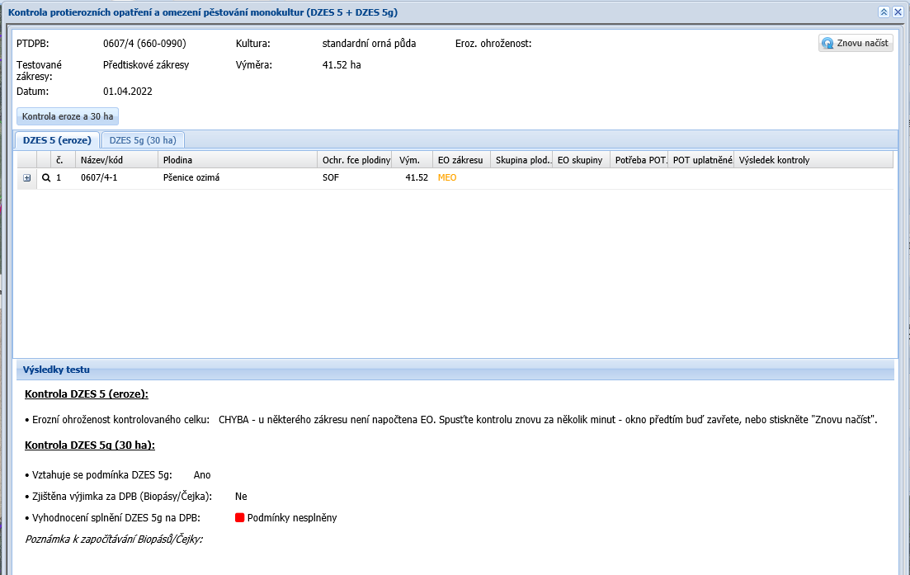
Jednotná žádost 2022 – DZES 5g
V LPIS je možné zkontrolovat v detailu DPB přes tlačítko

Slide 59
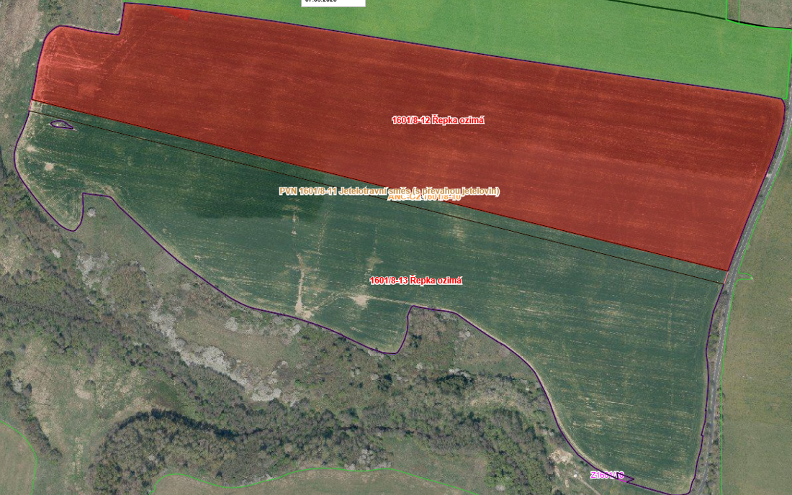
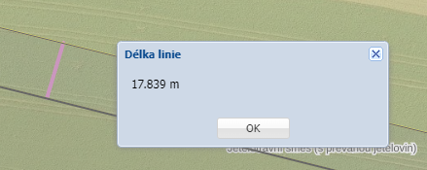
DZES 5g – nedostatečná šíře ochranného pásu
Chyba: šířka ochranného pásu, rozdělující hlavní plodinu, nedosahuje šíře 22 m.

Slide 60
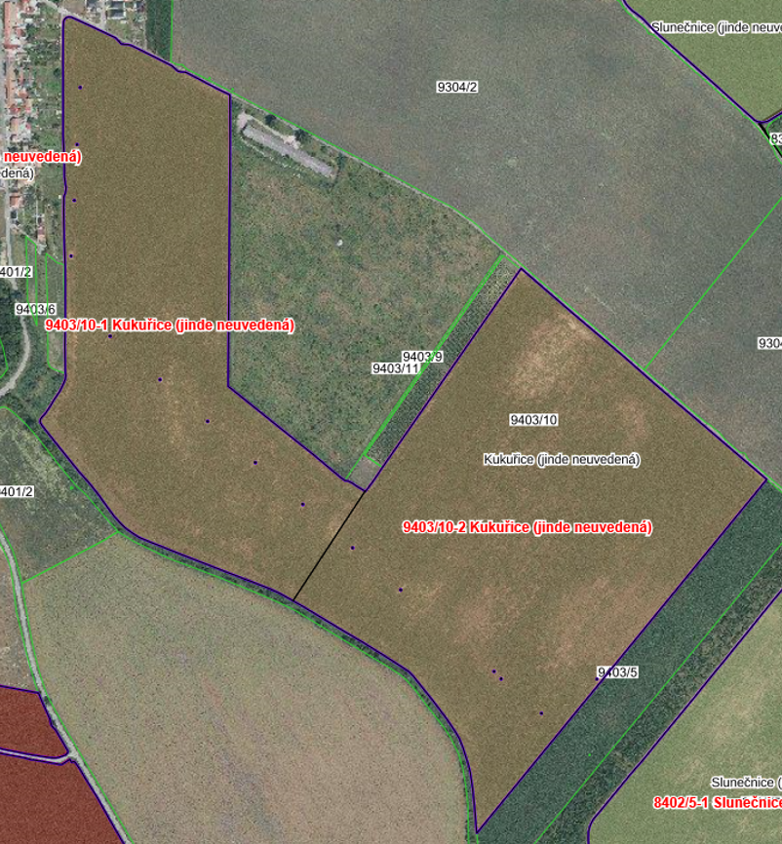
DZES 5g – pěstování plodiny na výměře větší než 33 bez rozdělení
Chyba: na DPB o rozloze větší než 33 ha je pěstována jedna plodina bez oddělení, v tomto případě dvě plochy kukuřice (dva zákresy stejné plodiny) na 1 DPB – neoddělené jinou plodinou.

Slide 61
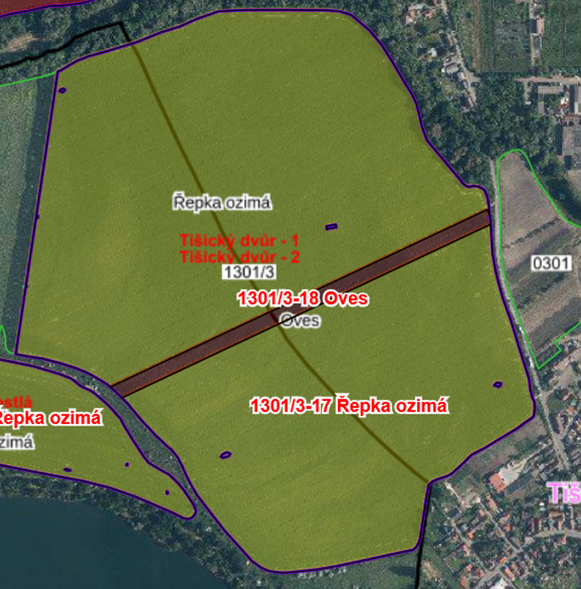
DZES 5g – pěstování nevhodné plodiny pro ochranný pás
Chyba: Pěstovaná plodina je rozdělena ochranným pásem (s dostatečnou šíří nad 22 m), který je osetý plodinou nerelevantní pro ochranný pás.

Slide 62
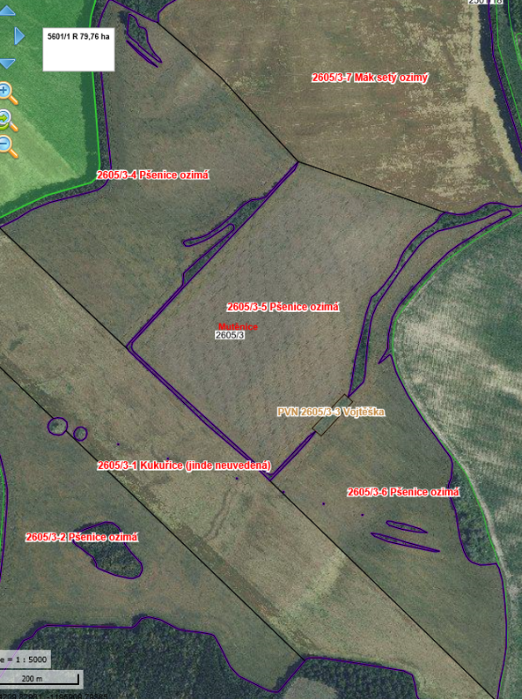
DZES 5g – nedostatečně široký vnitřní krajinný prvek
Chyba: vnitřní krajinný prvek nedosahuje šíři 22 metrů a není doplněn ochranným pásem vnitřním tak, aby součet šíře vnitřního krajinného prvku a ochranného pásu činil minimálně 22 metrů. Plocha zákresů pšenice se sčítá.

Slide 63
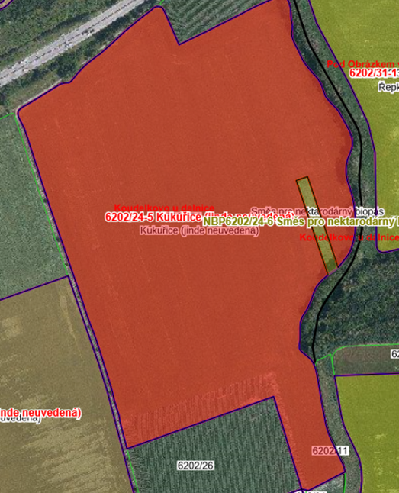
Chyba DZES 5g – nedostatečná výměra biopásu
Chyba: v případě využití možnosti naplnit požadavek DZES 5g na DPB o velikosti nad 40 ha zařazením do AEKO nebo NAEKO do podopatření ochrany čejky chocholaté nebo podopatření biopásy, nedosahuje výměra zařazené plochy minimálně 5 % výměry dílu půdního bloku.

Slide 64
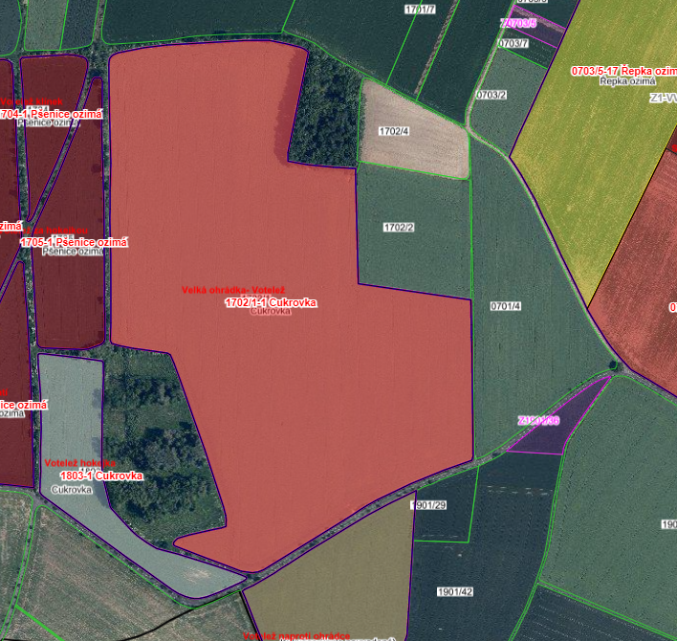
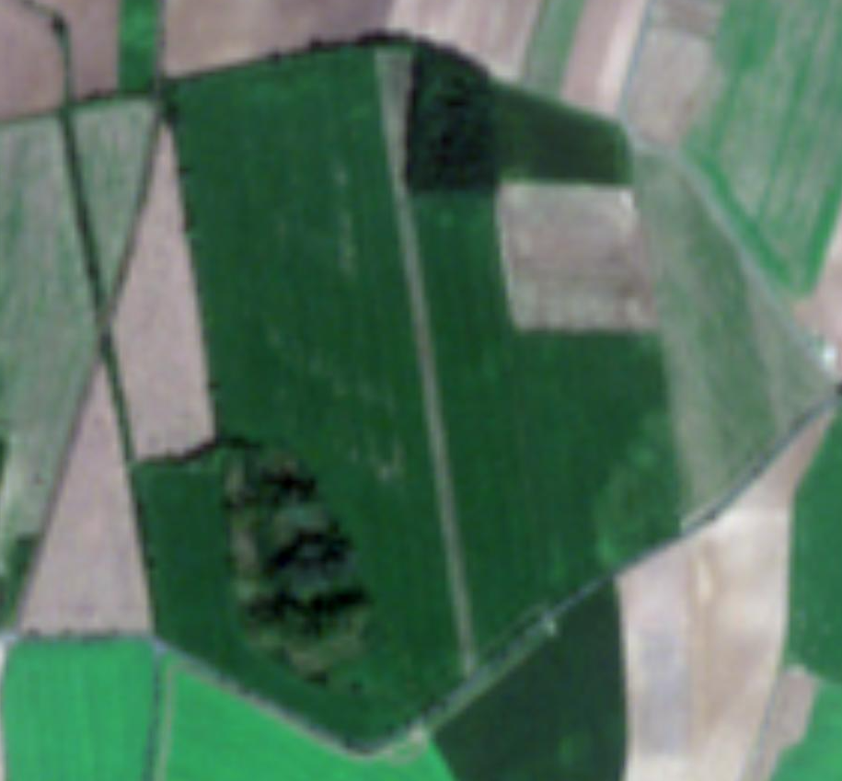
DZES 5g – deklarace neodpovídala realitě osevu plochy
Chyba: žadatel při podání žádosti chybně zakreslil plochy plodin a neuvedl ochranný pás (resp. nevymezil dostatečně ochranný pás v geoprostorové deklaraci).
Obr. z deklarace: Obr. ze Sentinelu

Slide 65
Nová deklarace – Výkaz osevu pěstovaných plodin pro účely ČSÚ
V roce 2022 přibyla v rámci předtisků v LPIS i na formuláři Jednotné žádosti 2022 nová deklarace: Výkaz osevu pěstovaných plodin pro účely ČSÚ
Výkaz osevu vychází z vyhlášky č. 404/2021 Sb. o Programu statistických zjišťování na rok 2022, dle které žadatelé předkládají Českému statistickému úřadu (dále jen “ČSÚ“) Výkaz o plochách osevů zemědělských plodin, který slouží k získání údajů o hospodaření na zemědělské půdě do úrovně jednotlivých komodit.
Podání deklarace Výkaz osevu pěstovaných plodin pro účely ČSÚ v rámci Jednotné žádosti 2022 je:
dobrovolné, je na rozhodnutí žadatele, zda využije možnost připravit si deklaraci;
nezakládá žádný nárok na dotaci a zároveň žádným způsobem neovlivňuje nárok na čerpání zemědělských dotací, o které je v rámci JŽ žádáno;
nezbavuje žadatele v roce 2022 povinnosti dokládat ČSÚ výkaz o plochách osevů dle výše uvedené vyhlášky!

Slide 66
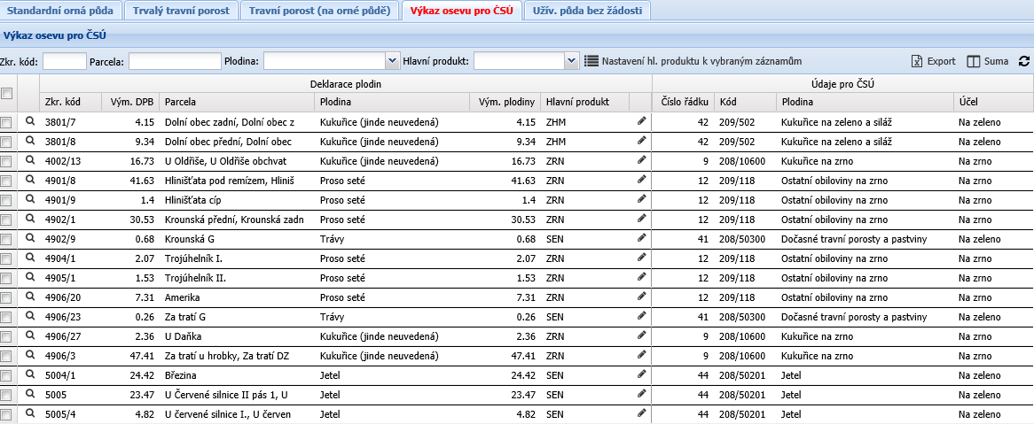
Výkaz osevu pěstovaných plodin pro účely ČSÚ
Ukázka předtisku v LPIS:

Slide 67
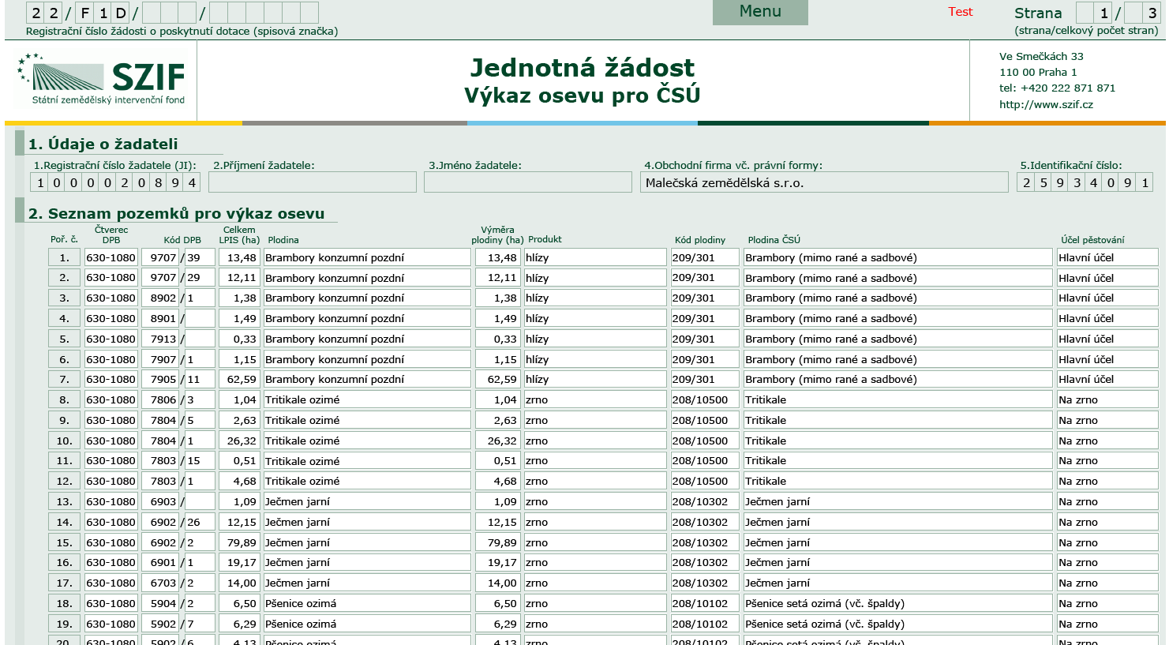
Výkaz osevu pěstovaných plodin pro účely ČSÚ - formulář
Ukázka vizualizace na formuláři žádosti:

Slide 68
Děkujeme za pozornost

